Slide 1
Проект на тему:
«Будь здоров, малыш!»
В первой младшей группе «Семицветик»
Воспитатель:Калыкова К.A

Slide 2
Описание проекта: Продолжительность проекта: краткосрочный (2 недели) Тип проекта: познавательно-игровой Участники проекта: воспитатели, дети первой младшей группы и их родители Возраст детей: первая младшая группа 2-4 года. Проблема проекта: уделять особое внимание воспитателей и родителей формированию и укреплению здоровья ребенка, с целью создания вокруг него потребности и привычки здорового образа жизни.

Slide 3
Актуальность: Тема проекта выбрана не случайно, так как проблема сохранения и укрепления здоровья детей была и остается на современном этапе актуальной. Современное состояние общества, экономики, экологии во всем мире неблагоприятно отражается на здоровье людей. Ухудшение здоровья детей дошкольного возраста в России стало не только медицинской, но и серьезной педагогической проблемой, очень часто забота о здоровье детей отходит на второй план по сравнению с такими ценностями, как образование, воспитание, личностное развитие.

Slide 4
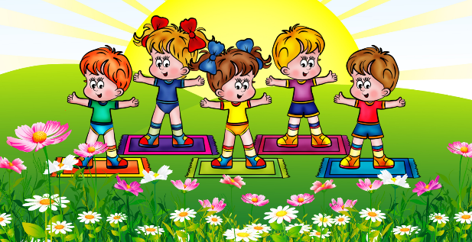
Цель проекта: повышать уровень знаний и обогащать опыт родителей о здоровом образе жизни через взаимоотношение с воспитателями группы

Slide 5
Задачи проекта: -для детей: формировать потребность в соблюдении навыков гигиены; дать представление о ценности здоровья, формировать желание вести здоровый образ жизни; дать представление о полезной и вредной пищи для здоровья человека. -для педагогов: установить партнерские отношения с семьей каждого воспитанника, объединить усилия для развития и воспитания детей в вопросах о здоровом образе жизни; -для родителей: способствовать созданию активной позиции родителей в совместной двигательной деятельности с детьми;

Slide 6
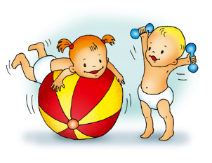
Ожидаемые результаты: • Совершенствование навыков самостоятельности у детей при соблюдении культурно-гигиенических процедур. • Формирование желания и стремления вести здоровый образ жизни. • Дети и родители имеют элементарные представления о ценности здоровья.

Slide 7
Формы и методы проекта: Формы: • Беседы; • Занятия; • Чтение художественной и познавательной литературы; • Рассматривание фотографий и иллюстраций; • Подвижные и музыкальные игры; • Гимнастики (утренние, дыхательные, после сна) ; • Консультации (родителям) . Методы: • Словесные •Наглядные • Практические • Игровые

Slide 8
Девиз проекта: Чтоб здоровье раздобыть, Не надо далеко ходить. Нужно нам самим стараться, И всё будет получаться.

Slide 9
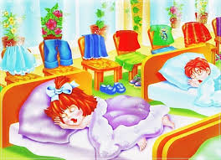
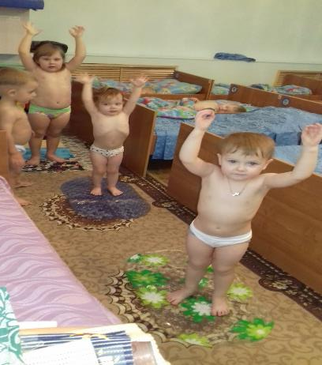
Гимнастика после сна

Slide 10
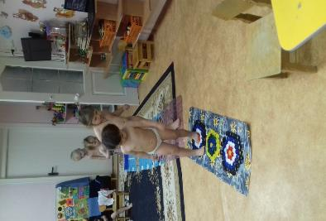
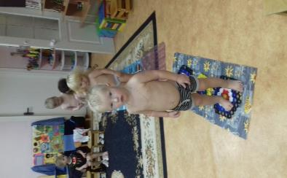
Беречь здоровье, закаляться!
Каждый день у нас, ребятки, Начинается с зарядки. Сделать нас сильней немного Упражнения помогут.

Slide 11
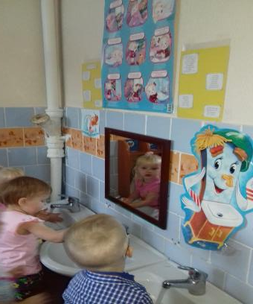
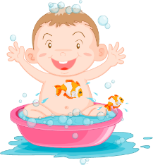
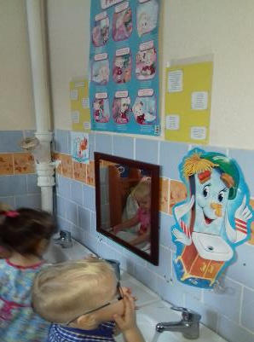
Водичка, водичка, Умой моё личико, Чтобы глазоньки блестели, Чтобы щёчки краснели, Чтоб смеялся роток, Чтоб кусался зубок!

Slide 12
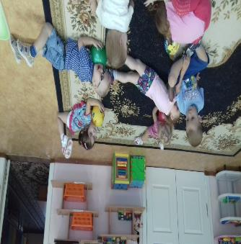
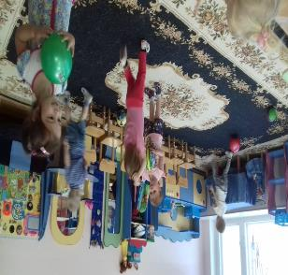
Подвижные игры
Мой веселый мячик Прыгает и скачет: Прыг-скок - в уголок, А потом обратно. Вот как мы вечерок Провели приятно!

Slide 13
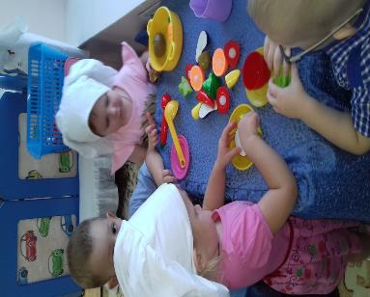
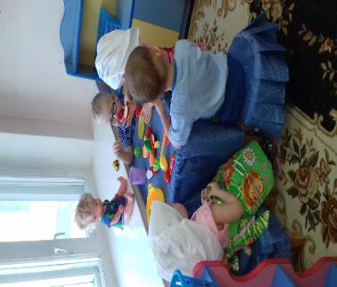
Витаминка
Витамины нам полезны, Это точно знаю. Только их не из таблеток Я употребляю. Получаю их из пищи Вкусной и полезной. Где же прячутся они? Очень интересно. Объясняет мама мне Они прячутся везде. Ты из фруктов, овощей, Получай их поскорей.

Slide 14
Это очень важно!
Кварцевание помещений группы
Музыкотерапия.
Проветривание помещения
Соблюдение режима дня.
Чтоб здоровье сохранить, Организм свой укрепить, Знает вся моя семья Должен быть режим у дня.

Slide 15
Результаты проекта: -для детей: - У большинства детей сформированы основы гигиенических навыков; - Дети ежедневно слышат информацию о полезной и вредной пищи для здоровья человека (во время завтрака, обеда, полдника), о ценности здоровья (подвижные игры, физминутки, различные виды гимнастик). -для родителей: - Повысили уровень знаний и обогатились опытом о здоровом образе жизни через взаимоотношение с воспитателями группы. -для педагогов: - Установлены партнерские отношения с семьями детей группы; - Создана атмосфера взаимопонимания, направленная на развитие и укрепление здоровья детей.

Slide 16
СПАСИБО ЗА ВНИМАНИЕ!

